Slide 1


Anticipez les besoins en consommation de bâtiments
Andrew Mayes – Parcours Machine Learning Engineer

Slide 2


Objectif de la Mission
Les étapes
Démarche de Nettoyage
Analyse Exploratoire
Prédiction des consommations

Slide 3
1
Objectif de la Mission

Slide 4

Contexte et objectif
Base de données sur la consommation en énergie des bâtiments de Seattle :
Contexte :
Seattle vise une neutralité carbone en 2050. Focus sur les émissions des bâtiments non résidentiels.
Objectif :
Prédire émissions de CO2 et consommation d'énergie pour ces bâtiments sans mesures existantes.
Evaluer l’intérêt de l’ENERGY STAR pour la prédiction d’émissions.
0
50
100
Notes:
Origine: L'ENERGY STAR est un programme créé par l'Agence de protection de l'environnement des États-Unis (EPA) en partenariat avec le Département de l'énergie des États-Unis (DOE).
Objectif: Son principal objectif est d'aider les consommateurs à économiser de l'argent et à protéger l'environnement grâce à des produits et des pratiques économes en énergie.
Score ENERGY STAR: Le score ENERGY STAR pour les bâtiments est une mesure de performance énergétique qui va de 1 à 100. Il est basé sur les données réelles d'utilisation d'énergie. Un score de 50 indique une performance médiane, tandis qu'un score de 75 ou plus signifie que le bâtiment est parmi les 25% les plus performants.

Slide 5
2
Démarche de Nettoyage

Slide 6
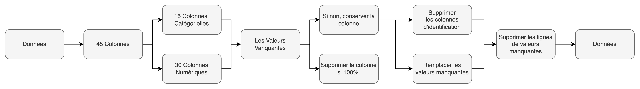
Démarche de Nettoyage
Gestions des variables manquantes
Avant le prétraitement:
45 Colonnes
3,376 Lignes
Après le prétraitement:
33 Colonnes
2,525 Lignes

Slide 7
3
Analyse Univariée

Slide 8
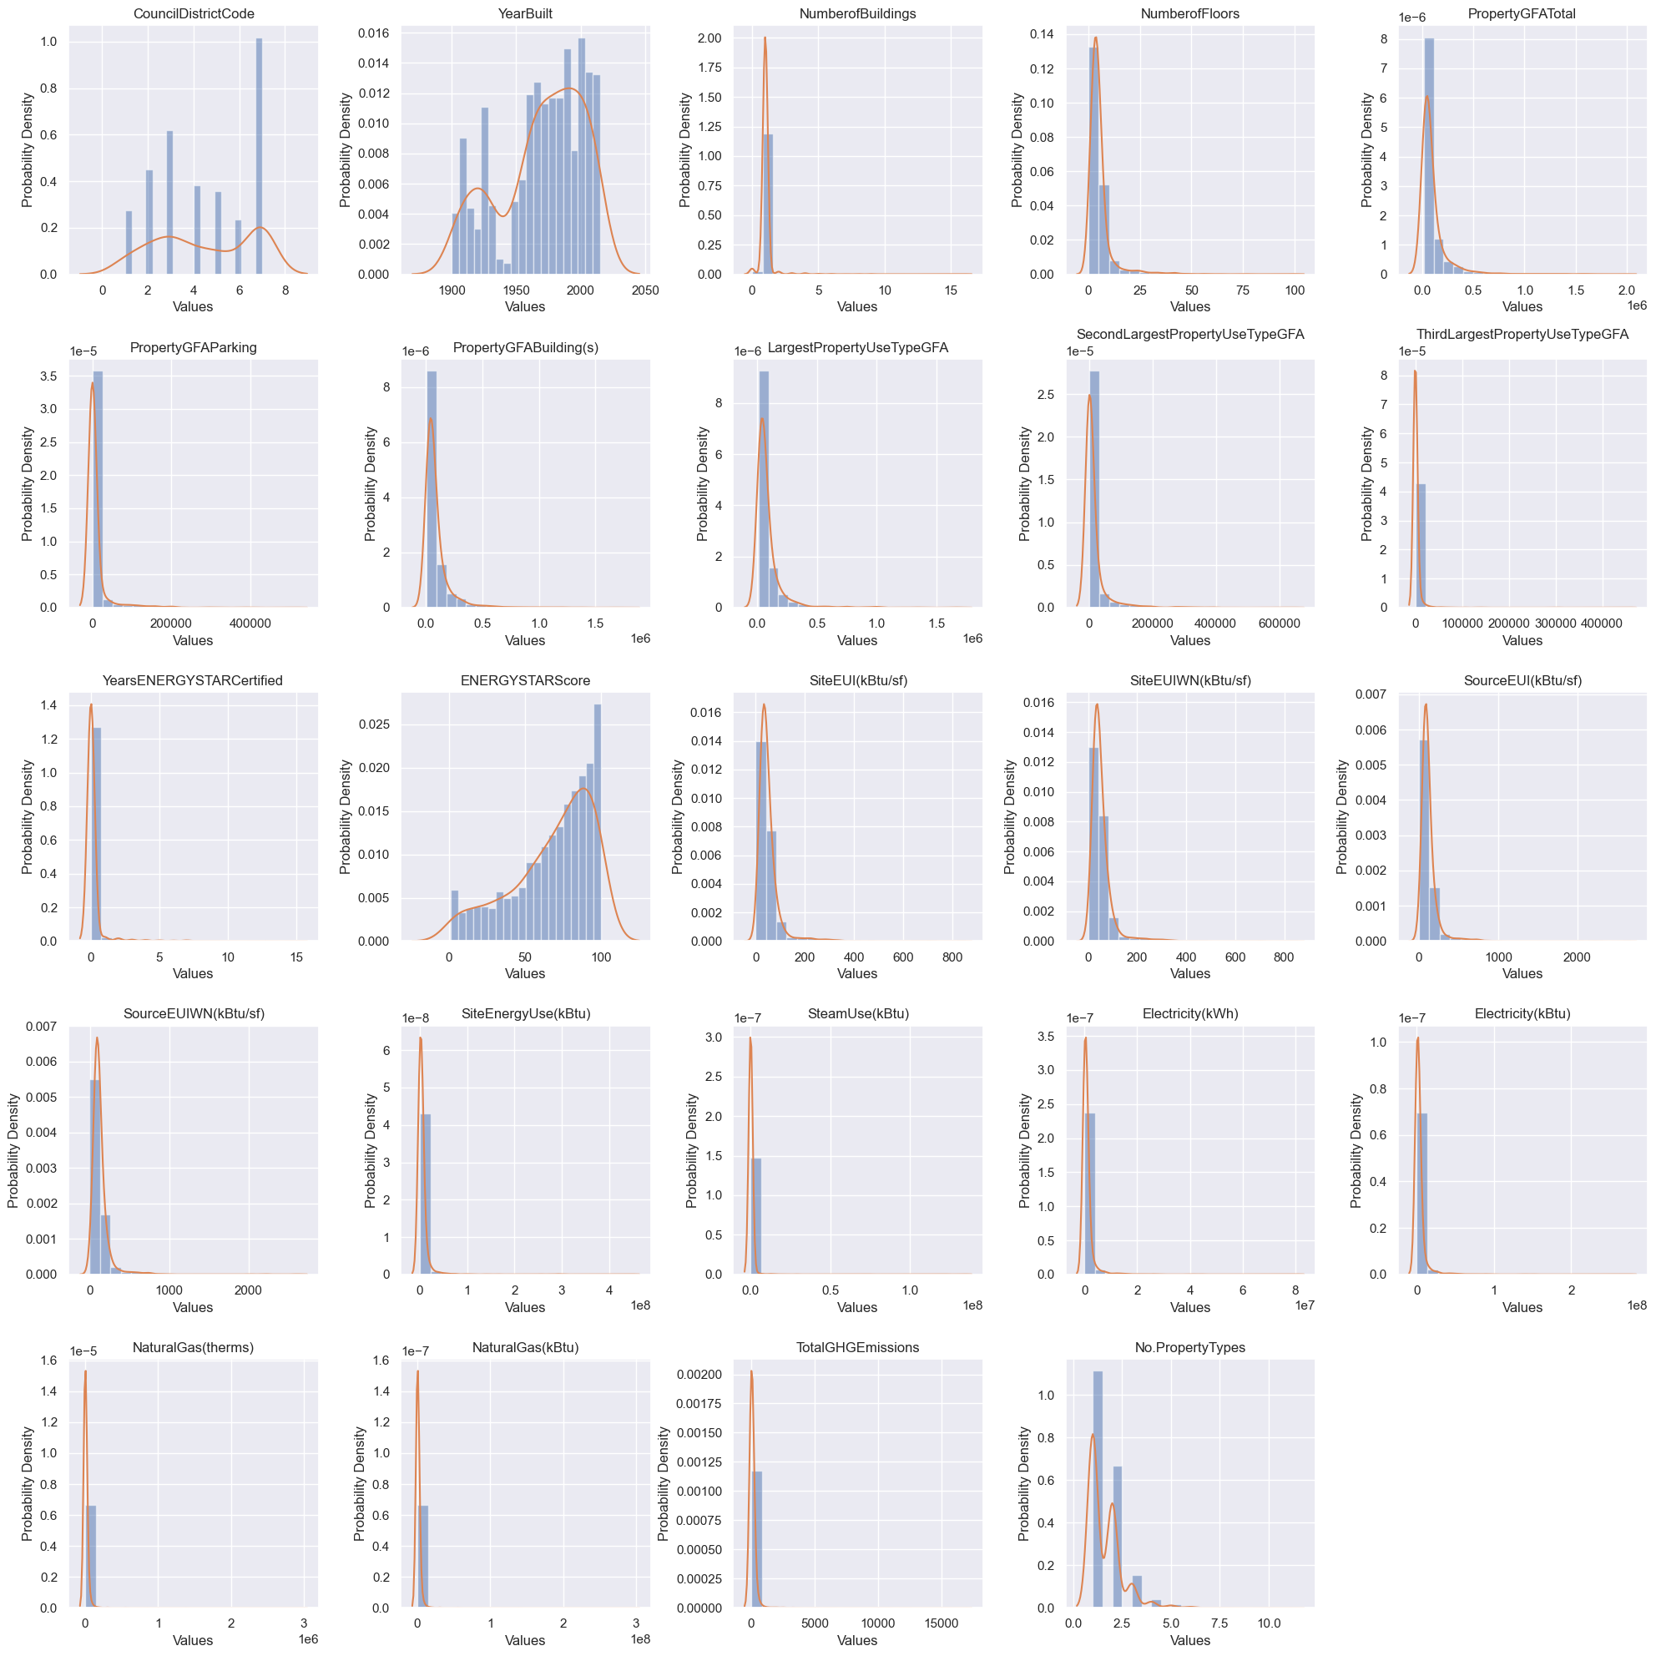
Démarche de Nettoyage
Gestions des variables manquantes

Slide 9
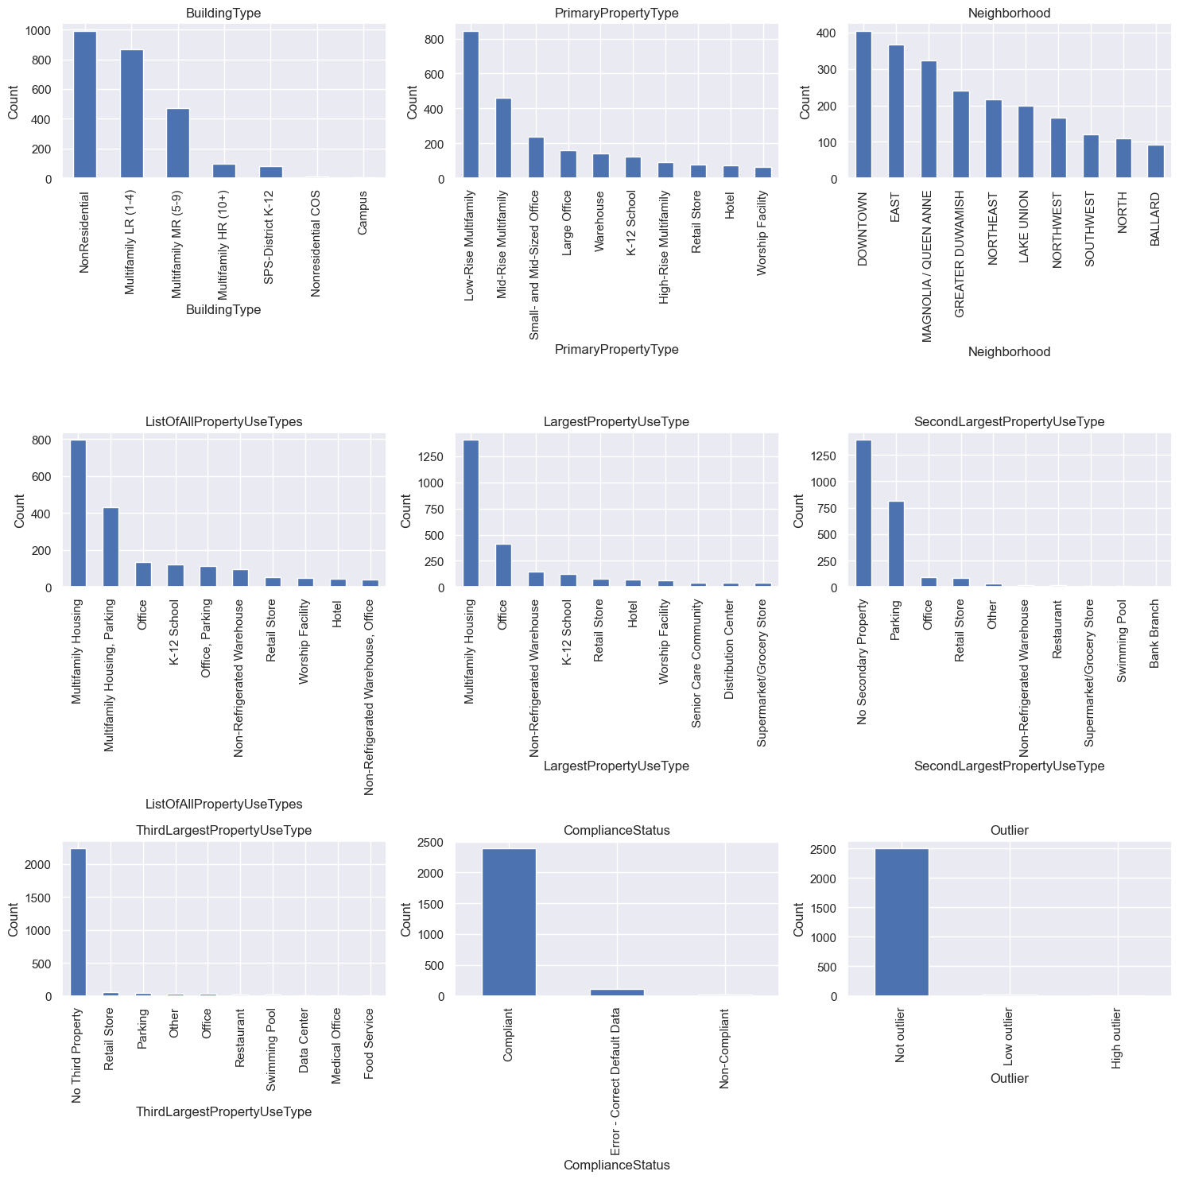
Démarche de Nettoyage
Gestions des variables manquantes

Slide 10
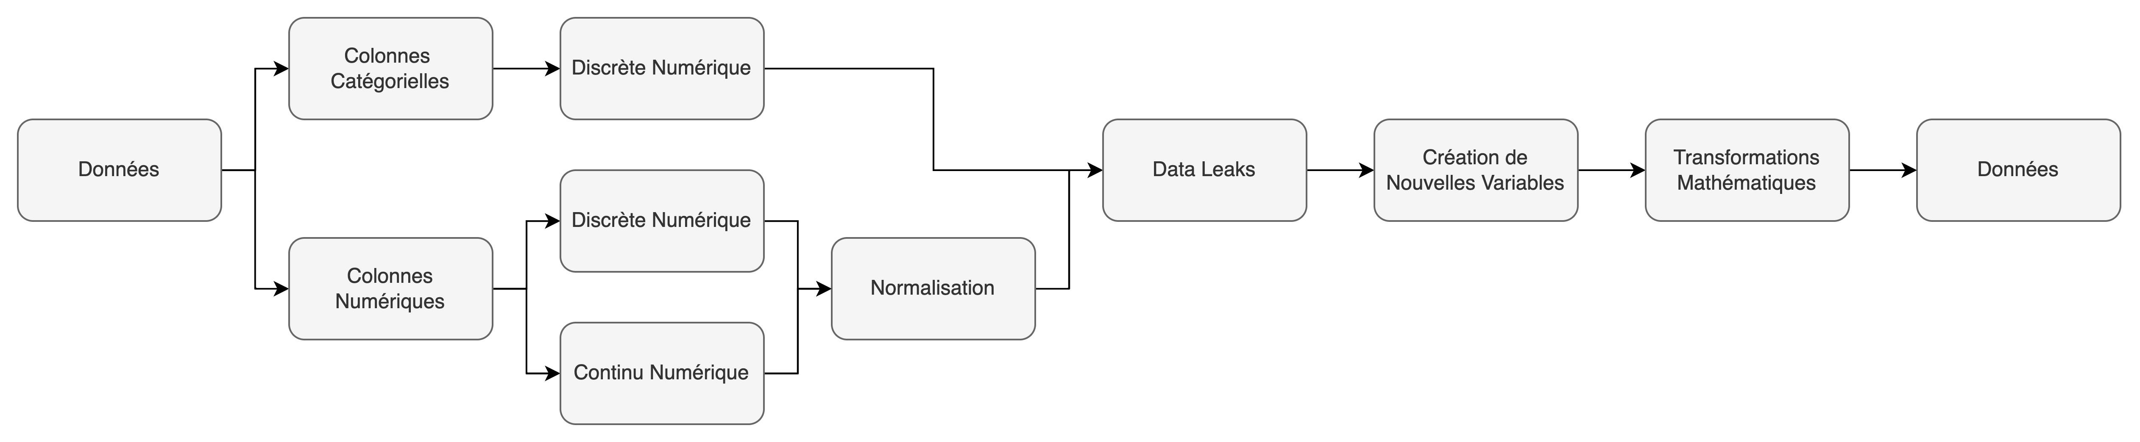
Démarche de Nettoyage
Transformations mathématiques

Slide 11
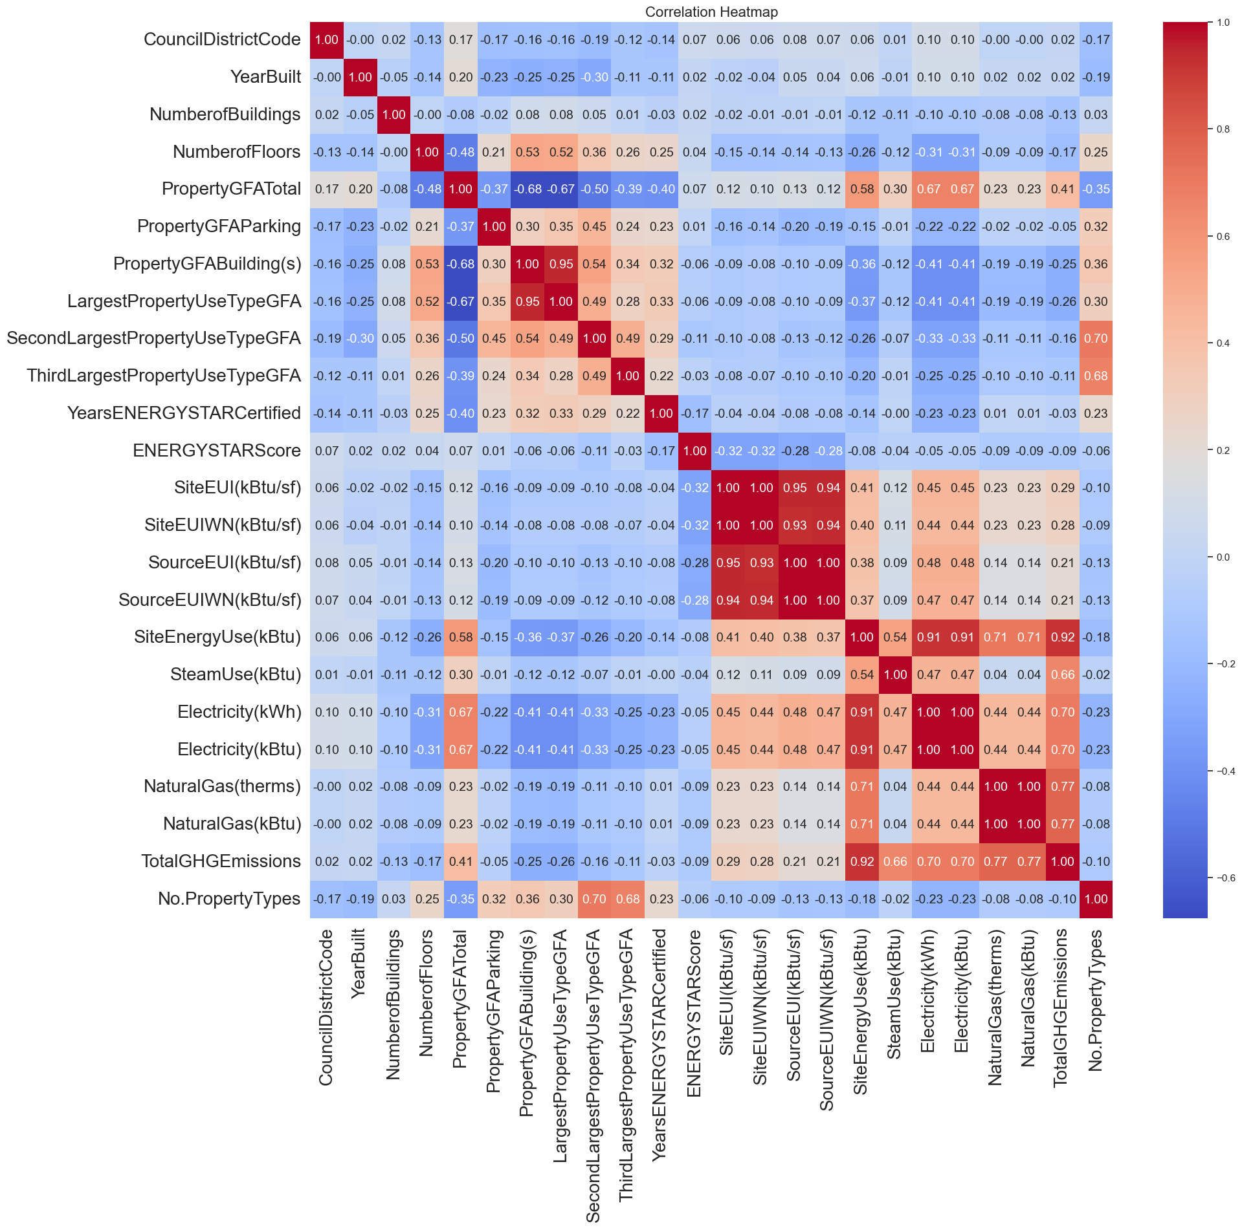
Démarche de Nettoyage
Data Leaks

Slide 12
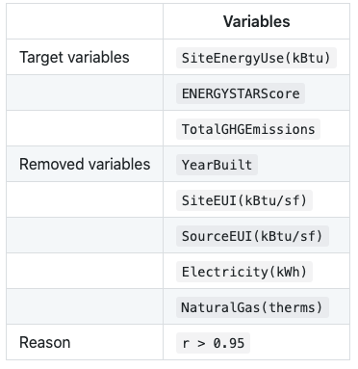
Démarche de Nettoyage
Data Leaks

Slide 13

Démarche de Nettoyage
Création de nouvelles variables

Slide 14
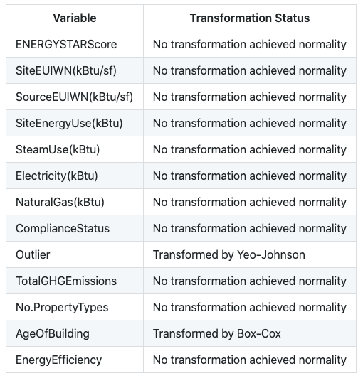
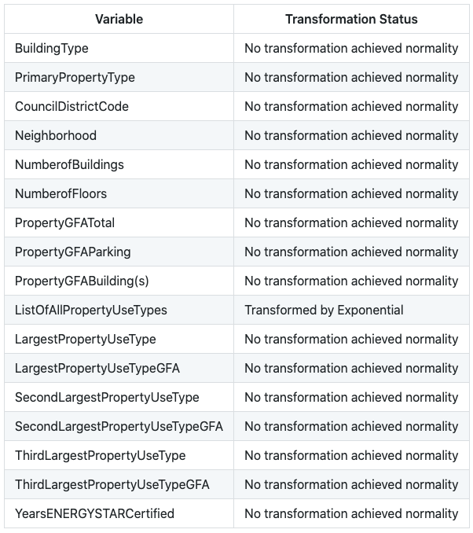
Démarche de Nettoyage
Transformations mathématiques

Slide 15
4
Prédiction des consommations

Slide 16
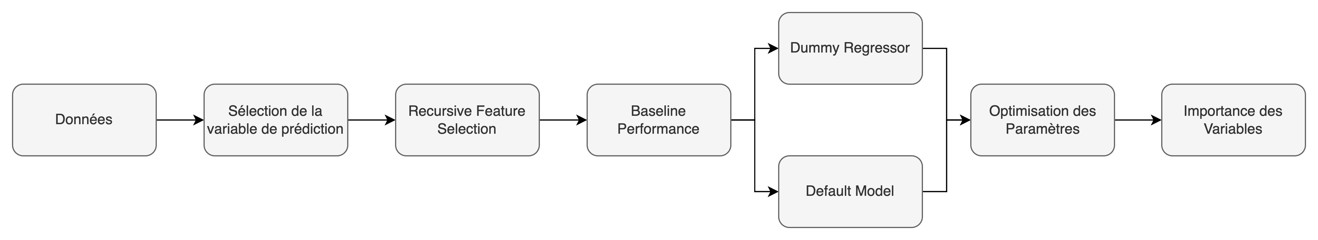
Prédiction des consommations
Pipeline -

Slide 17
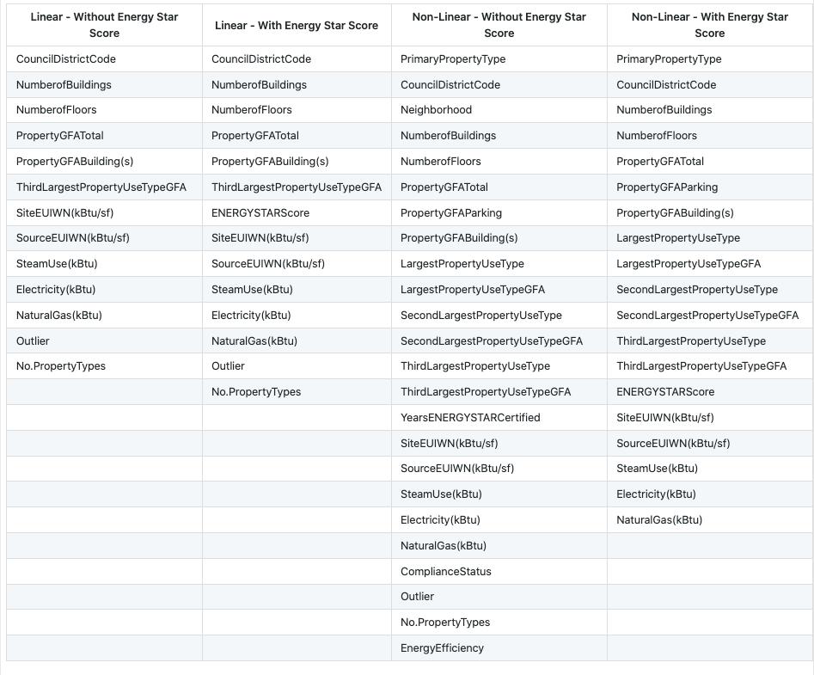
Prédiction des consommations
CO² – Recurisive feature engineeering
Utilisation de la cross validation
Plusieurs modèles linénire et non linéaire ont été appliques
Modèle linéaire :
Linear Regression
LinearSVR
Ridge
Lasso
ElasticNet

Slide 18
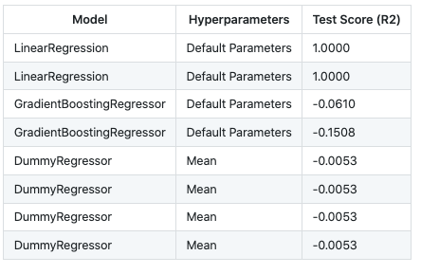
Prédiction des consommations
CO² – baseline performance

Slide 19
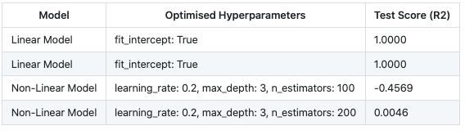
Prédiction des consommations
CO² – optimised performance

Slide 20
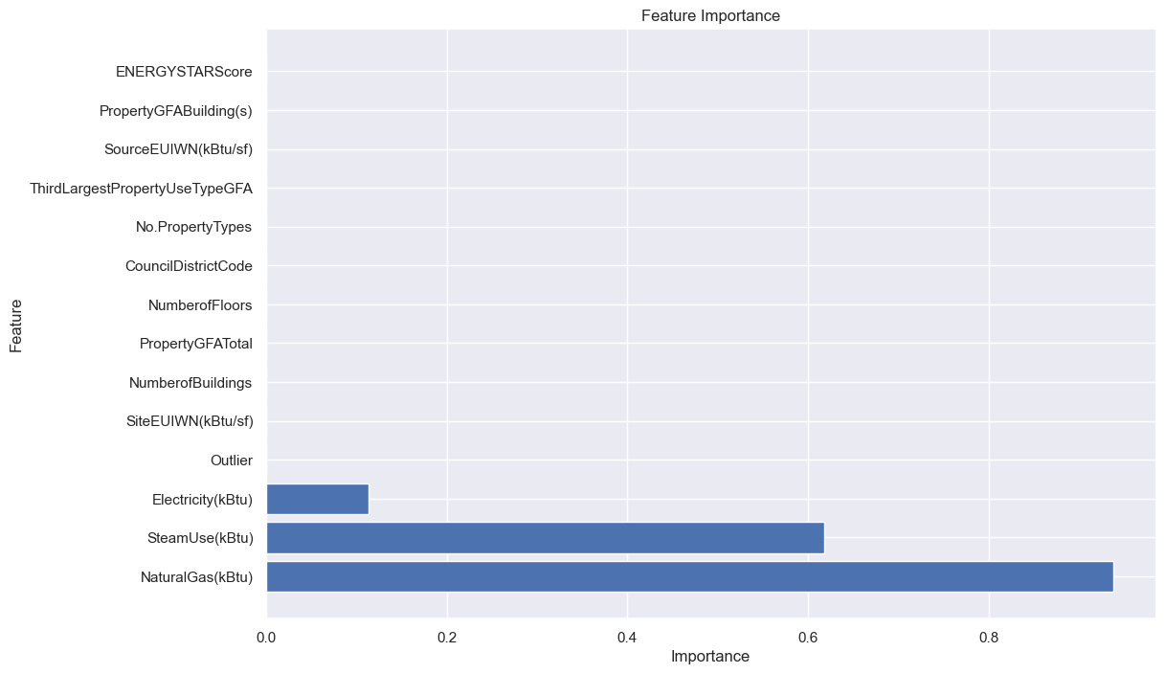
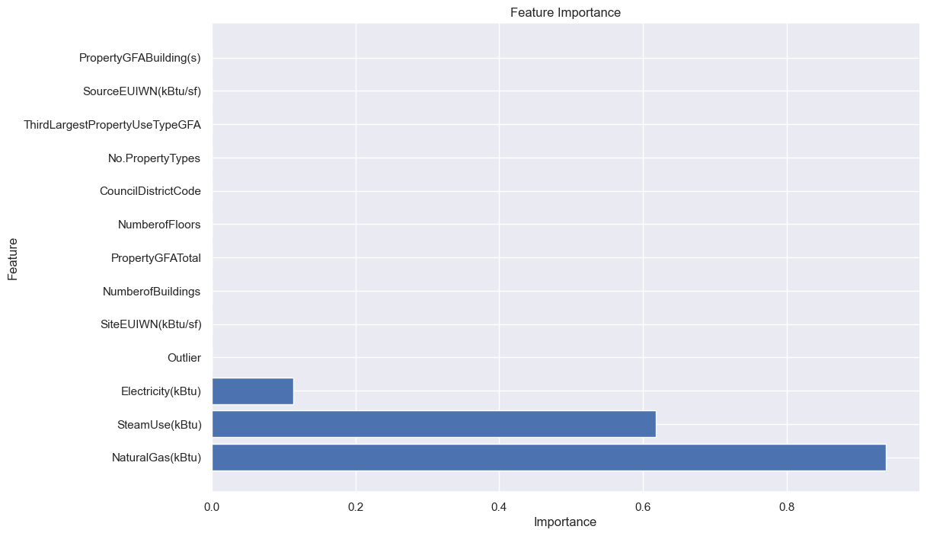
Prédiction des consommations
CO² – optimised performance – Feature Importance – Linear models
Linear Regression
Linear Regression

Slide 21
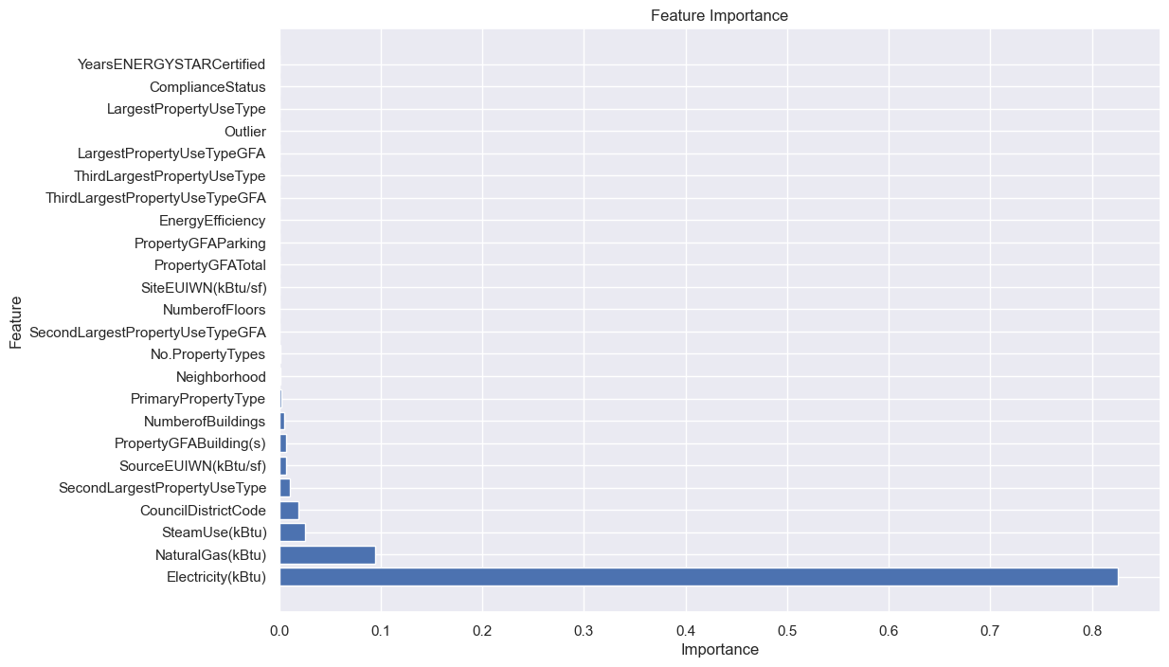
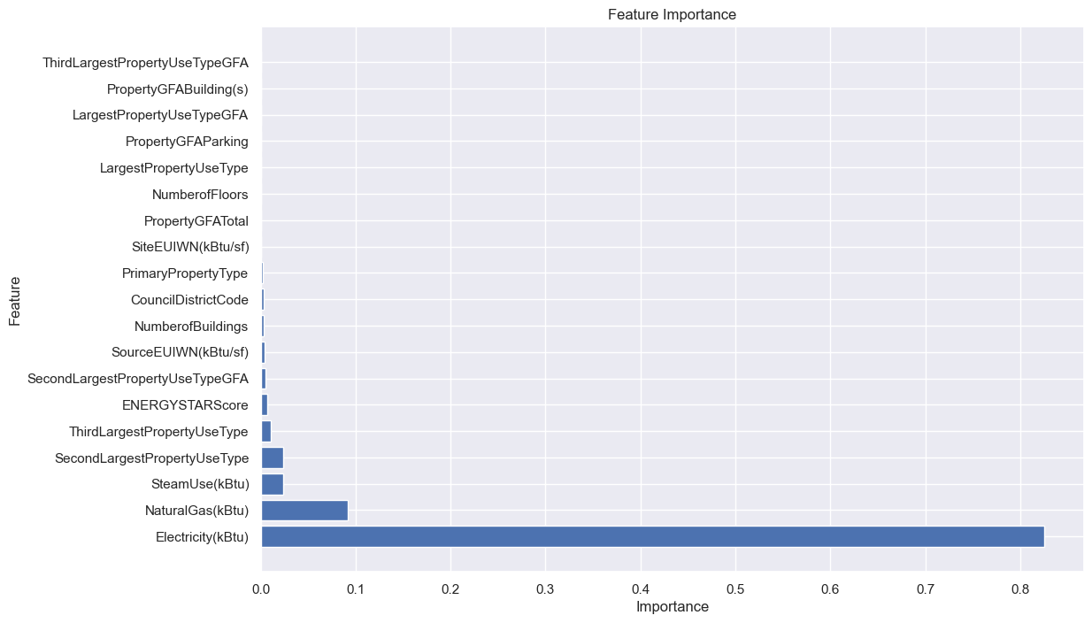
Prédiction des consommations
CO² – optimised performance – Feature Importance – Non-Linear models
Gradient Boosting Regressor
Gradient Boosting Regressor

Slide 22
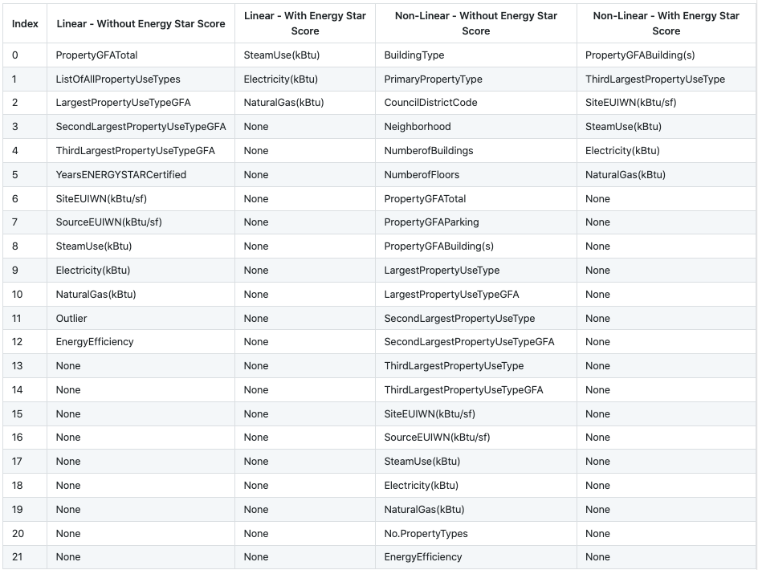
Prédiction des consommations
Energie – Recurisive feature engineeering
Utilisation de la cross validation
Plusieurs modèles linéaire et non linéaire ont été appliqués
Modèle linéaire :
Linear Regression
LinearSVR
Ridge
Lasso
ElasticNet

Slide 23
Prédiction des consommations
Energie – baseline performance

Slide 24
Prédiction des consommations
Energie – optimised performance

Slide 25
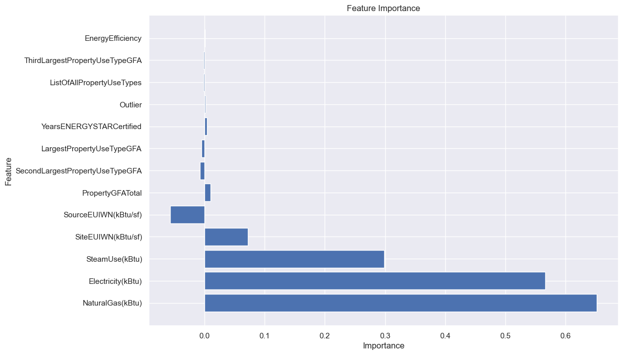
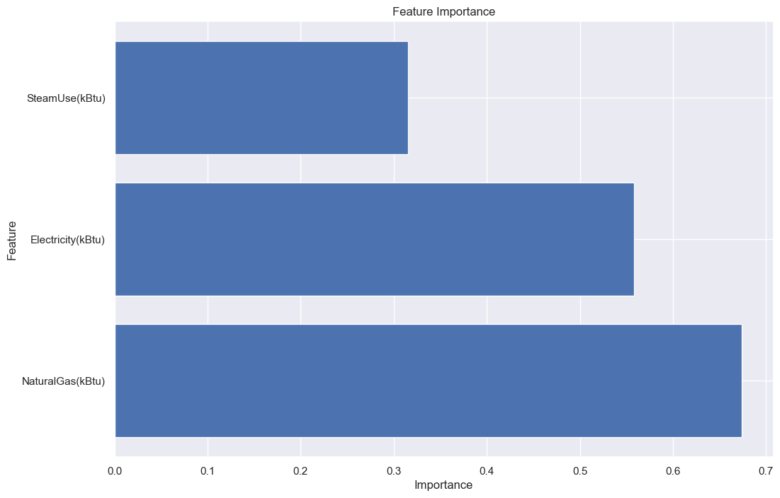
Prédiction des consommations
Energie – optimised performance – Feature Importance – Linear models
Linear Regression
Linear Regression

Slide 26
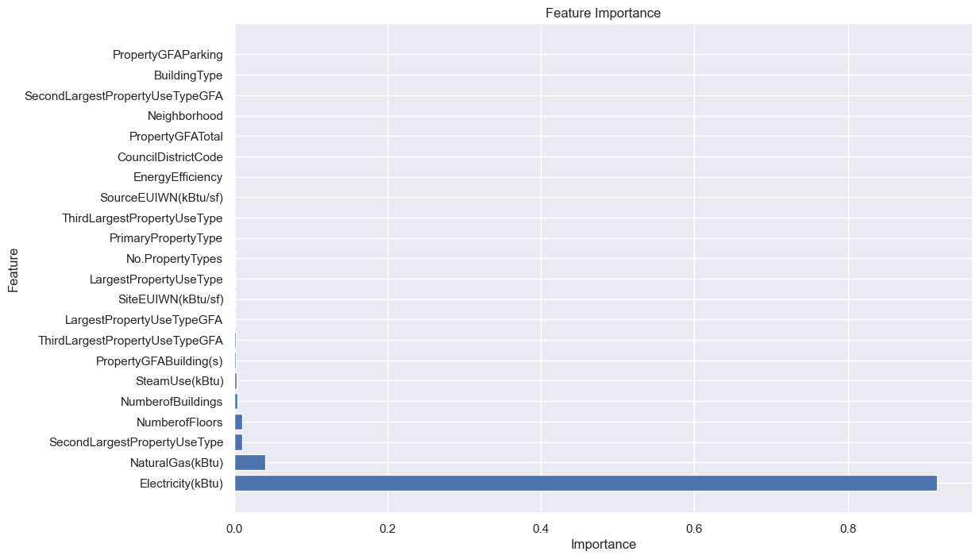
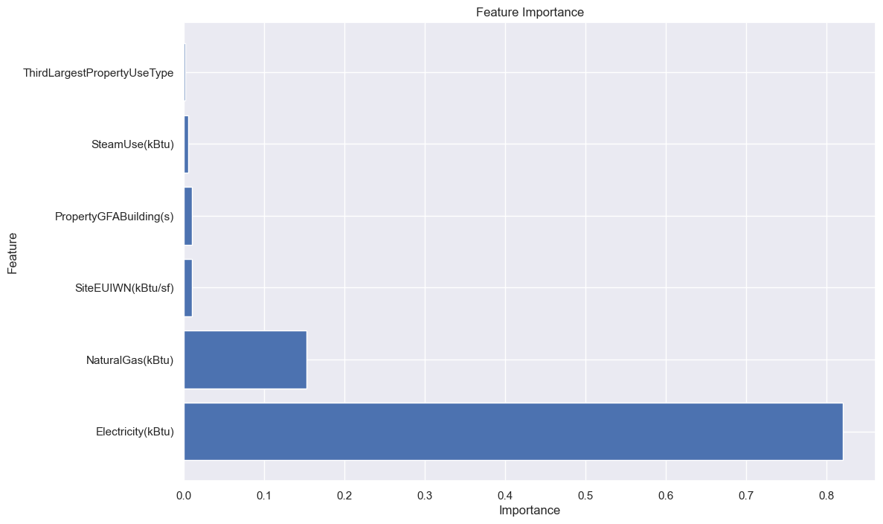
Prédiction des consommations
Energie – optimised performance – Feature Importance – Non-Linear models
Gradient Boosting Regressor
Gradient Boosting Regressor

Slide 27
5
Conclusion

Slide 28
Conclusion
D’apres les analyses précédentes :
Les émissions de CO2 et la consommation d'énergie pour ces bâtiments peuvent être prédit de manière précise.
L’ENERGY Star n’est pas nécessaire dans la prédiction.
0
50
100

